Slide 1
Localização de Eventos Sonoros em Cidade
Por: Carlos Almeida
Orientadores : Joel Paulo Gonçalo Marques

Slide 2

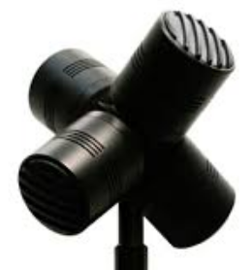
Abordagens testadas: Ambisonic
Projeto com aparelhos Ambisonic
Os Ambisonic caracterizam-se por terem 4 microfones unidirecionais disposto em 4 direções equidistantes uns dos outros
Baseado em energia do som

Slide 3
Motivação
Detectar de onde vem um determinado som
Redirecionar camara de vídeo para esse local
Tornar mais eficientes sistemas de videovigilância

Slide 4
Arquitetura em Triângulo
Esta topologia apresenta 3 microfones dispostos nos vértices dum triângulo
Permite detetar a localização de eventos sonoros baseado em tempos de atraso
Entre os diferentes microfones
Os tempos de atraso são comparados entre os 3 microfones par a par

Slide 5
Motivação
Podemos detetar:
Acidentes
Disparos de armas
Pessoas a gritar
Tráfego numa dada rua
Nível de ruído geral

Slide 6
Etapas do projeto
Redução de Ruído
Deteção de Eventos
Localização de Eventos
Separação de Eventos

Slide 7
Etapa 1 – Remoção de Ruído
A Remoção de Ruido teve duas abordagens. Procedi à filtragem de ruido através de dois algoritmos:
Subtração Espectral
Filtro de Wiener

Slide 8
Remoção de Ruído (Continuação)
1 – Subtração Espectral:
Mais leve
Mais simples
Introduz alguma distorção no resultado final
2 – Filtro de Wiener
Mais lento
Mais eficaz

Slide 9
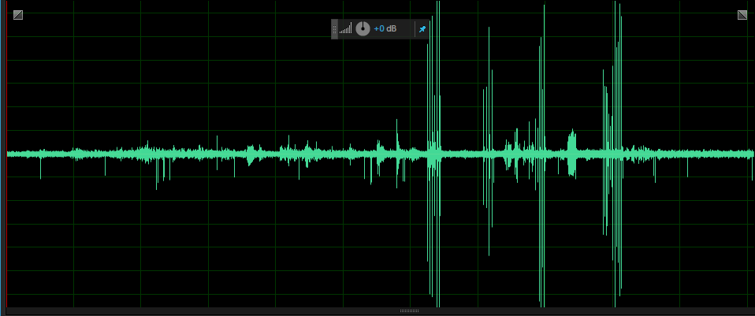
Remoção de Ruido (Cont.)
A imagem seguinte mostra um ficheiro com eventos sonoros e ruídos não filtrados

Slide 10
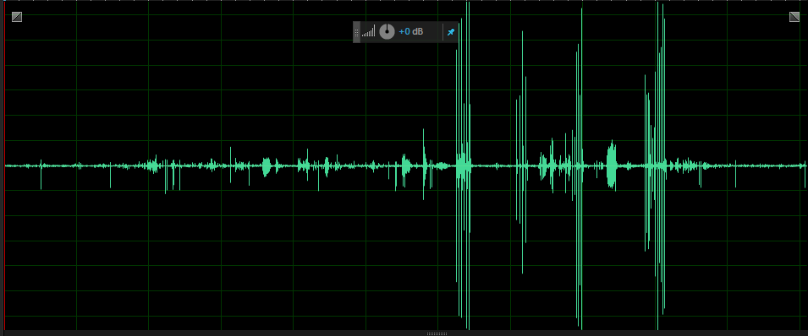
Remoção de Ruido (Continuação)
A figura em baixo mostra o resultado final da filtragem de Subtração Espectral adaptativa

Slide 11
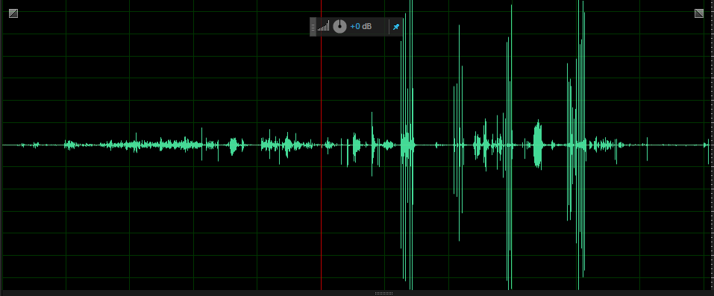
Remoção de Ruido (Cont.)
A figura abaixo mostra o sinal filtrado por filtro de Wiener adaptativo

Slide 12
Remoção de Ruido
Conclusões:
Não podendo tirar conclusões definitivas baseando-me apenas num ficheiro, a verdade é que os resultados são bastante satisfatórios e até semelhantes em ambos os casos.
Sendo o filtro de Wiener mais complexo e “pesado” computacionalmente, poder-se-ia concluir que o algoritmo de subtração espectral poderá ser mais útil uma vez que se pretende que o algoritmo corra em tempo real.

Slide 13
Deteção de Eventos
Objetivos:
Identificar quantos são os eventos presentes no sinal tendo em conta que poderão haver múltiplos eventos em simultâneo
Otimizar o algoritmo para que apenas as amostras correspondentes a eventos sejam de facto analisadas
Noções a ter em conta:
Um evento sonoro refletir-se-á numa variação mais ou menos brusca de amplitude no sinal

Slide 14
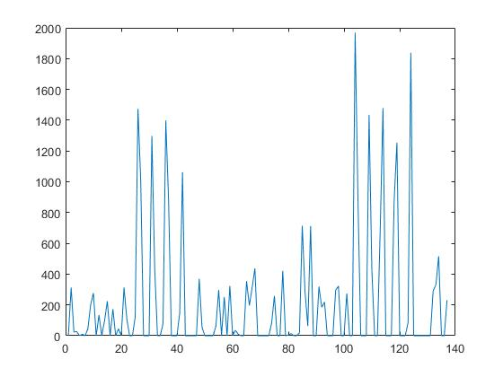
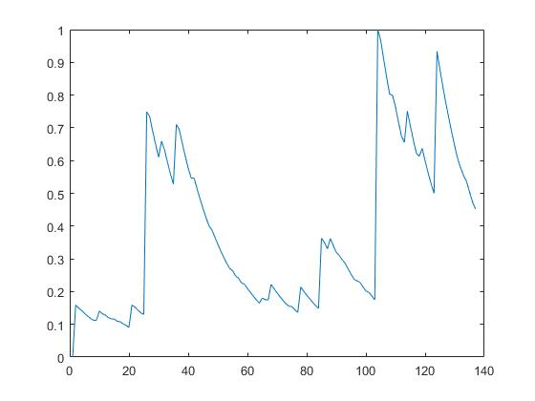
Deteção de Eventos – Spectral Flux
Este algoritmo consiste na subtração de espectros de frequência entre amostras consecutivas.
A função é passada por um processo de alisamento que eliminará o, imenso, ruído existente permitindo uma identificação mais eficiente dos eventos

Slide 15
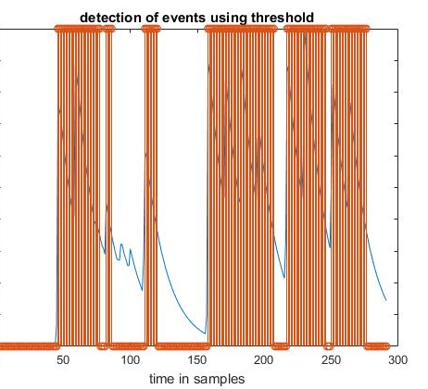
Deteção de Eventos
Espaços assinalados a laranja representam momentos dos eventos

Slide 16
Deteção de Eventos (Continuação)
É aplicado um threshold de decisão a função anterior após normalização
Não existe um threshold universalmente correto para todos os casos, ou seja, haverá sempre um maior ou menor numero de falsos positivos ou falsos negativos
As janelas com as amostras que foram identificadas como eventos serão enviadas para o algoritmo de localização para posterior processamento. (Apenas as frames relativas a eventos passam para este bloco do algoritmo de localização)

Slide 17
Localização no conceito Ambisonic
STFT
Ix ; Iy
Matriz de ângulos
Short-Term
Fourier Transform
Matriz com
Vetores de energia
Matriz com os ângulos
Respetivos para cada
Janela de frequência e tempo

Slide 18
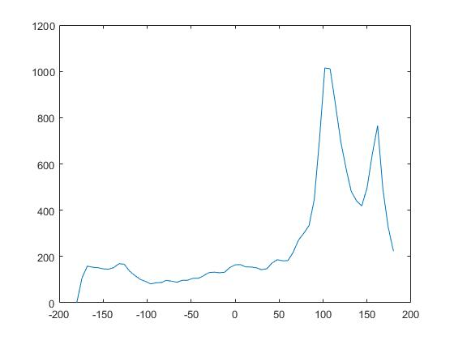
Localização de Eventos em conceito Ambisonic
2 eventos em simultâneo. Eventos a cerca de 100 e 165 graus
Sinal gravado em ambiente real de cidade

Slide 19
Localização em topologia em triângulo
Covariância entre cada par de sinais
Calcular para que tempos de atraso a função é maximizada
Retirar os tempos de atraso correspondentes aos máximos do gráfico

Slide 20
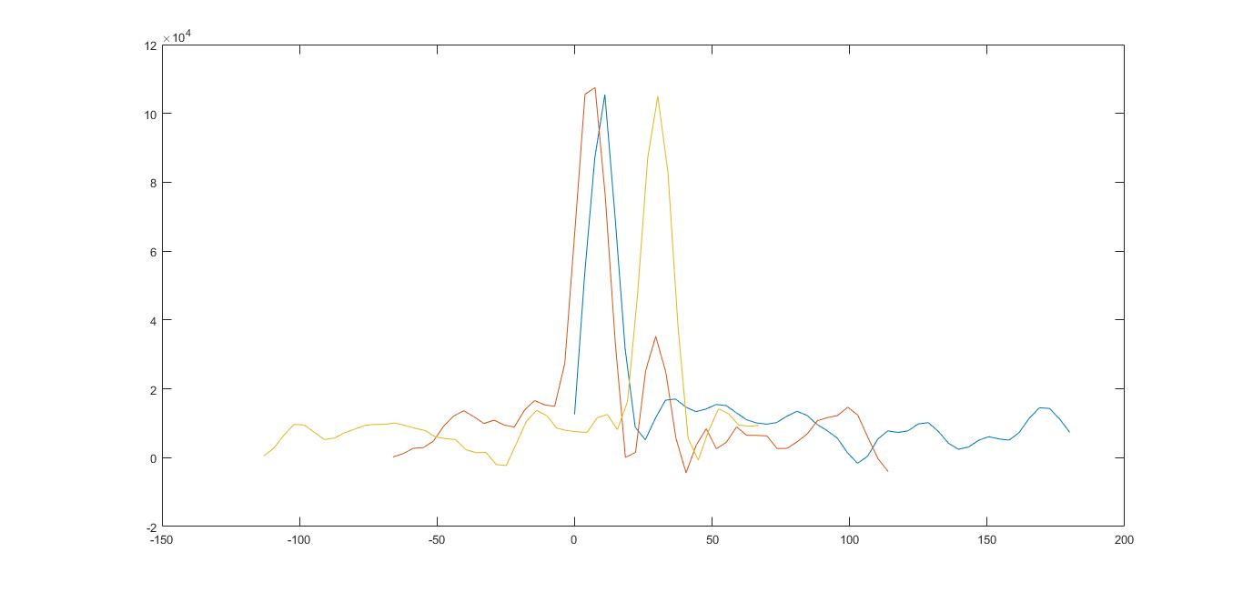
Localização de Eventos em topologia em Triângulo
Gráfico de ângulos detetados para um evento a cerca de 0 graus
para evento sonoro de “cão a ladrar”

Slide 21
Separação de Eventos (Motivação)
Sendo possível separar os diferentes sons existentes num determinado momento
podemos:
Qualquer pessoa pode identificar o evento ouvindo o ficheiro de áudio
Podemos reencaminhar o som separado para um algoritmo
de classificação que pode identificar O evento de que se trata

Slide 22
Separação de Fontes
Através do algoritmo ICA é possível fazer separação de fontes sonoras
Para este projeto foi usado o algoritmo de fastICA
Os algoritmos ICA permitem uma separação de fontes de igual número ao número de microfones (numero de misturas)
Desta forma conseguimos, em teoria, retornar 4 sons diferentes para a topologia Ambisonic e 3 para a topologia em triângulo

Slide 23
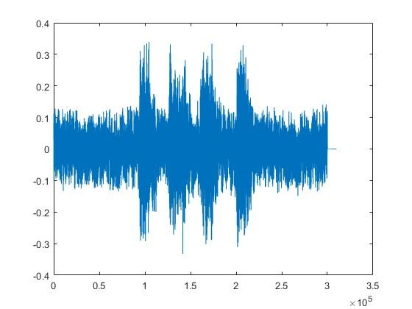
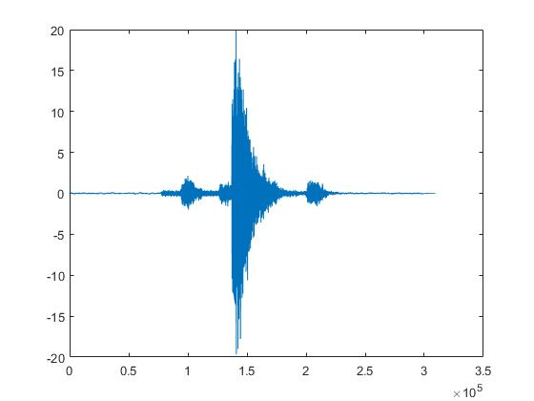
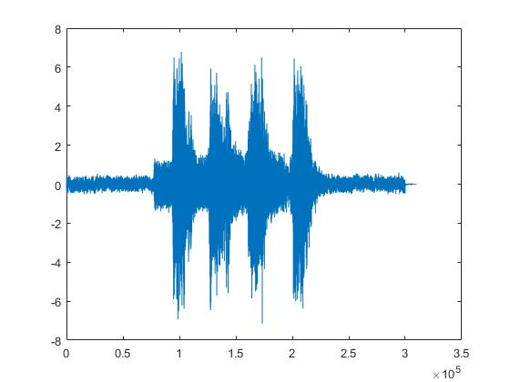
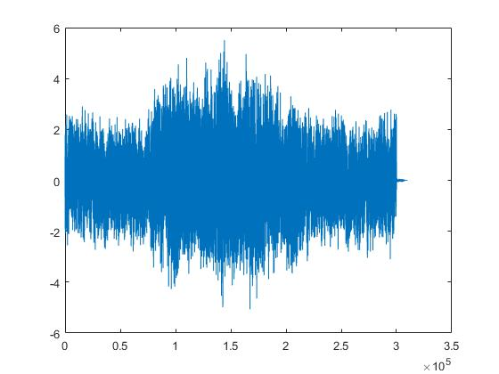
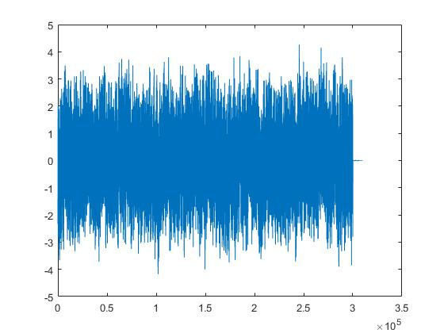
Separação de Eventos
Sinal original
4 sinais resultantes após processo de separação por fastICA

Slide 24
Conclusão e Trabalho Futuro
Um passo muito importante e de muito elevada complexidade que não foi explorada neste projeto por falta de tempo:
Identificação da origem do evento. Ser capaz de automaticamente identificar que o evento é o disparo duma arma ou um acidente de automóvel, etc.
Estes conceitos já implicariam processamento na área de machine learning e/ou aprendizagem automática.

Slide 25
Conclusão e Trabalho Futuro (cont.)
Seria importante também calcular a distância a que o evento ocorreu
É possível fazer esse cálculo com um aparelho de topologia em triângulo
No caso da topologia Ambisonic, são precisos dois aparelhos para achar a distânia

